Slide 1

한국코드페어
ASCM(Automatic Shoe Cleaning Machine)
팀명: Sandpaper
팀원: 조윤혁,김강현,양예성
.
.
.

Slide 2
문제제기 또는 목표 설정
작품의 목적(주제)
▶ 코로나 시대에서 외부의 바이러스나 세균의 신발을 통한 확산 및 접촉을 방지
▶ 청결하고 쾌적하게 신발과 실내화를 사용하기 위해 개발
개발 배경 및 필요성
▶ 외부로 외출을 한 후, 신발이 많이 더러워짐
▶ 동일한 신발을 신고 다시 외출을 하게 되면 불쾌감이 들 수 있음.
▶ 청결 유지와 불쾌감을 해결하기 위해 신발자동청소기 작품을 만들게 됨.
.
.
.

Slide 3
문제제기 또는 목표 설정
다양한 해결방법
▶ 솔을 회전시켜 신발의 바닥을 청소하는 방법
▶ 신발전체를 물청소하는 방법
▶ UV LED를 사용해 신발전체를 살균하는 방법
▶ 청소약품을 사용해 청소하는 방법
▶ 세탁기를 사용해 신발을 청소하는 방법
작품에 사용한 해결방법
▶ 저희 작품이 문제를 해결방법은 솔을 회전시켜 신발의 바닥을 청소하는 방법임
▶ 신발의 밑바닥을 가장 편리하고 깔끔하게 청소하기 위해 선택.
▶ 솔로만 청소하면 바닥면만 청소하게 되어 신발의 전체적인 청소가 불가능함
▶ 신발의 전체적인 청소를 할 수 있는 기능을 추가하여 작품을 개발함.
.
.
.

Slide 4
유사 제품 및 차별점
유사점
▶ 시중에 있는 습식 신발바닥세척기와 기능적인 측면에서 유사한 점이 있음
▶ 시중의 제품과 저희의 작품은 롤링 브러쉬를 사용해 신발을 닦는 공통점이 있음
차별점
▶ 날씨 데이터를 통해 날씨에 따라 다른 청소를 진행
▶ 기존에 있는 시제품에 비해 크기가 작다는 장점이 있어 보관 및 유지보수에 용이함.
▶ 시제품은 신발을 신은 채로 올라가서 세척을 해야함.
▶ 신발을 신은 채로 올라가 세척하기 때문에 세척 중 움직이지 못한다는 제약이 생김.
▶ 기존 시제품엔 세척기능만 있지만 본 작품에는 UV 소독 기능이 탑재됨.
.
.
.

Slide 5
작품 설계 방법 및 절차
작동원리
▶ 신발을 장치에 올려놓으면 날씨를 실시간으로 불러옴
▶ 솔이 돌아가며 신발 밑부분을 청소하고 UV LED가 신발 전체를 소독함
제작순서
하드웨어 설계과정 | 소프트웨어 설계
· 먼지통 설계 | · 알고리즘 설계 및 아두이노 코드 작성
· 솔 박스 설계 | · Python 크롤링 및 실시간 코드 작성
· 신발 거치대 설계 | · 아두이노와 Python 언어 연동
· UV LED층 설계
· Control Box 설계
.
.
.

Slide 6
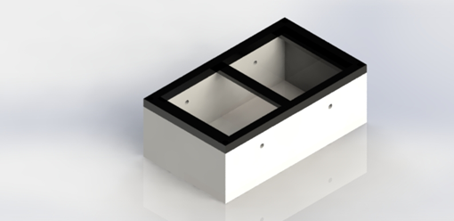
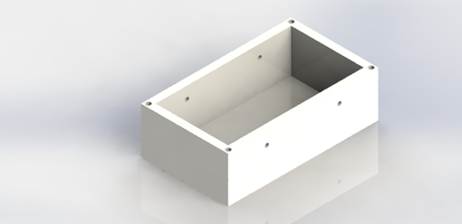
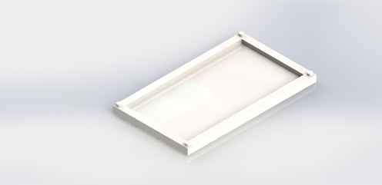
하드웨어 설계(1)
▶ 하드웨어 설계는 솔리드 웍스(Solid Works)프로그램을 통해 설계함.
하드웨어 설계과정
먼지통 | 솔박스 | 신발거치대
신발 바닥면 청소 시 발생되는 이물질을 보관하는 먼지통 (탈부착으로 관리 용이) | 통 속에 솔이 달려있는 축이 연결되어 축이 돌아가며 신발 바닥면을 청소할 수 있는 박스 | 신발을 올려두고 청소하는 공간 가운데 공간에서 솔이 돌아가며 신발 바닥면 청소 진행
.
.
.

Slide 7
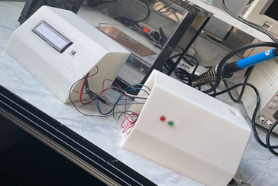
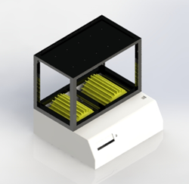
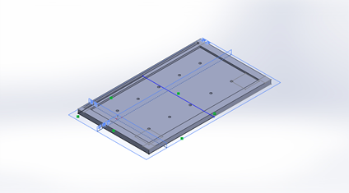
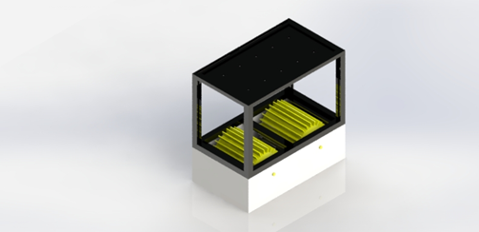
하드웨어 설계(2)
하드웨어 설계과정
UV LED |  | Control Box
· 신발 전체를 살균하기 위한 UV LED회로가 설치되어 있는 층 · 위쪽에 경첩으로 연결되어 있는 아크릴판으로 회로를 보호 |  | · 장치를 제어하는 곳 · 솔박스와 먼지통 앞에 위치함 · 내부에 작품이 동작될 수 있는 모든 회로를 안전하게 보관
.
.
.

Slide 8
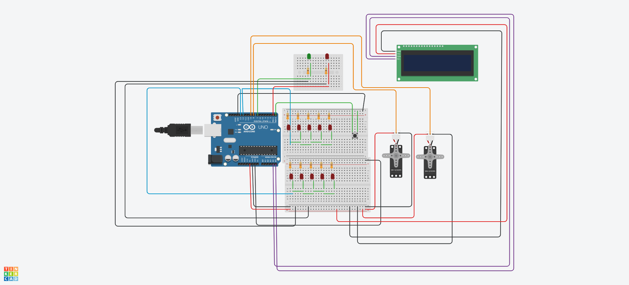
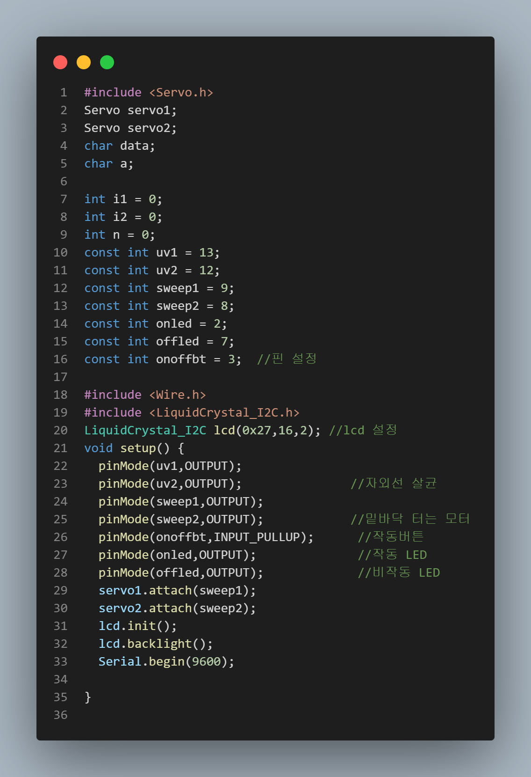
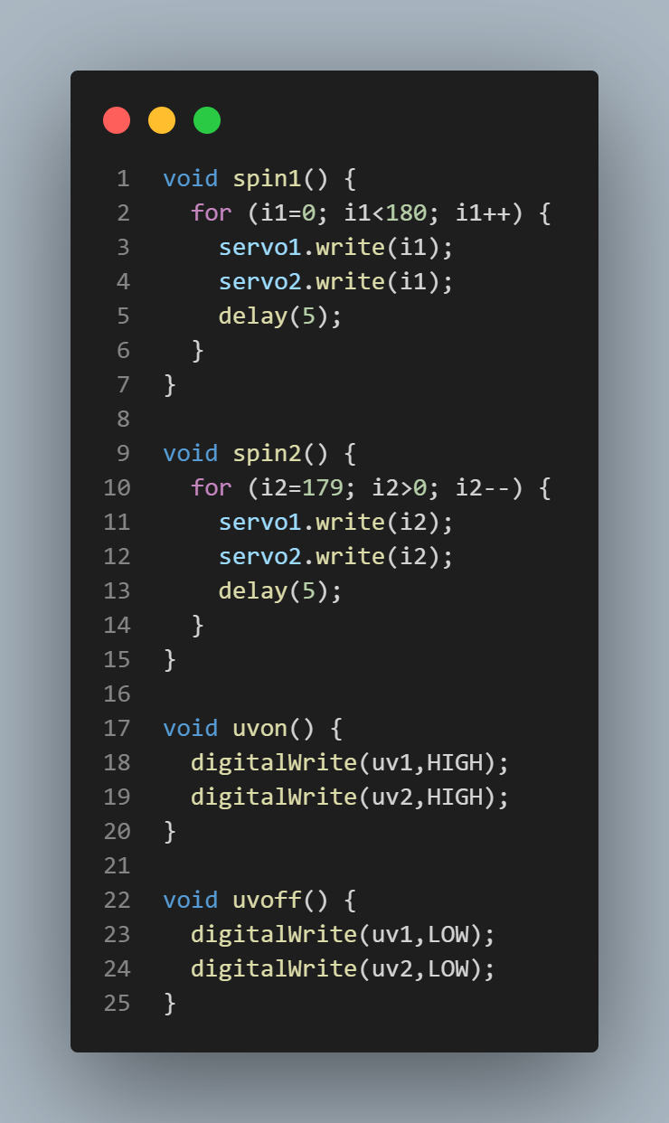
소프트웨어 설계(1)
회로
Arduino Code
.
.
모터 돌리는 함수
.
Notes:
병신

Slide 9
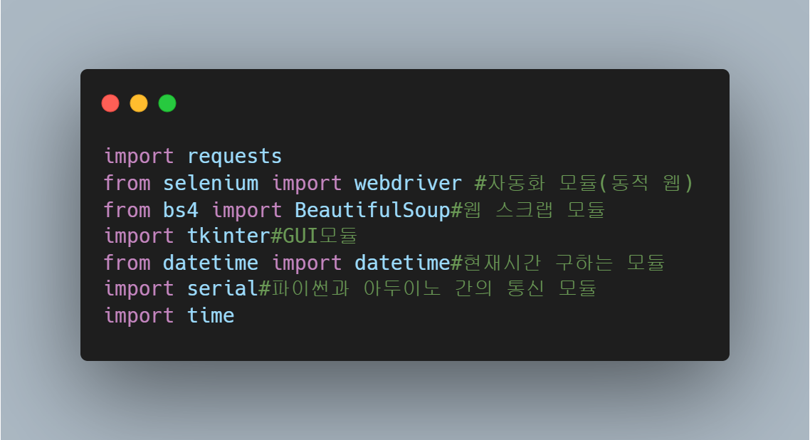
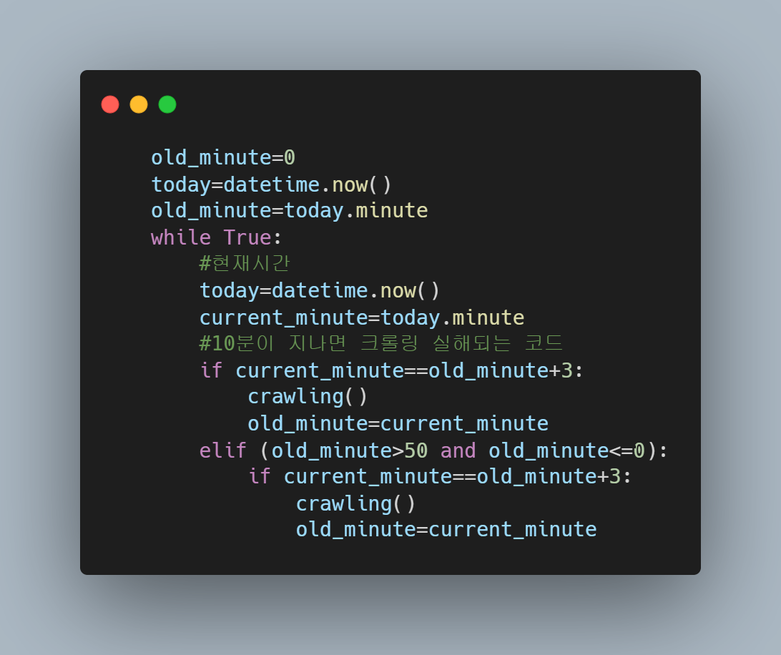
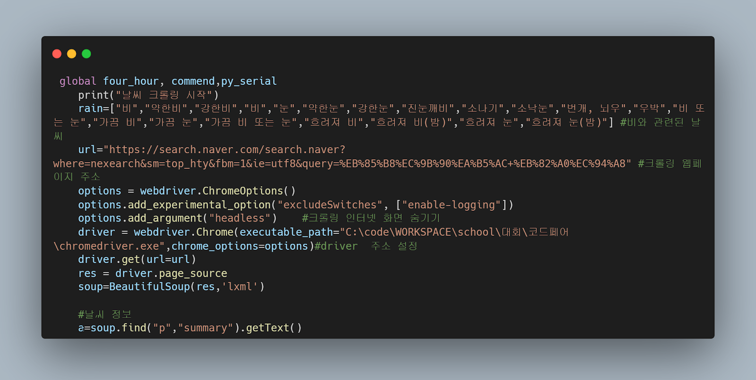
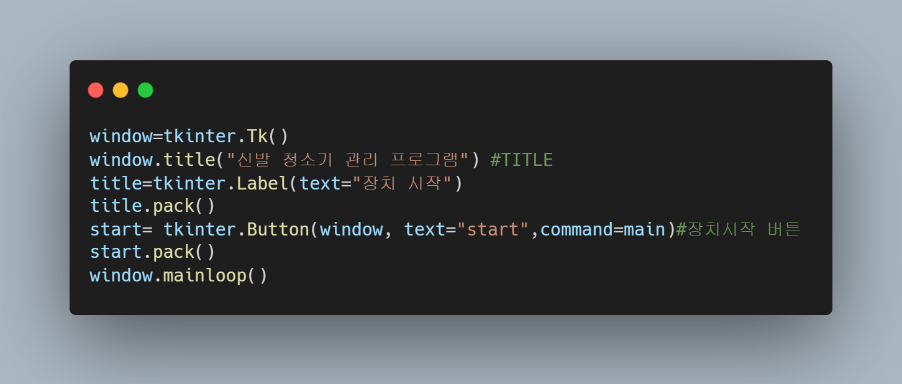
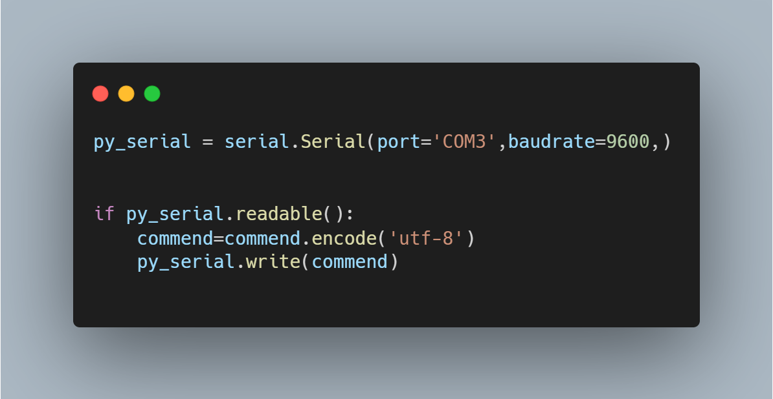
소프트웨어 설계(2)
PYTHON
1. Module
3. 실시간
5. 데이터 크롤링
2. GUI 설계
4. 시리얼 통신
.
.
.
Notes:
병신

Slide 10
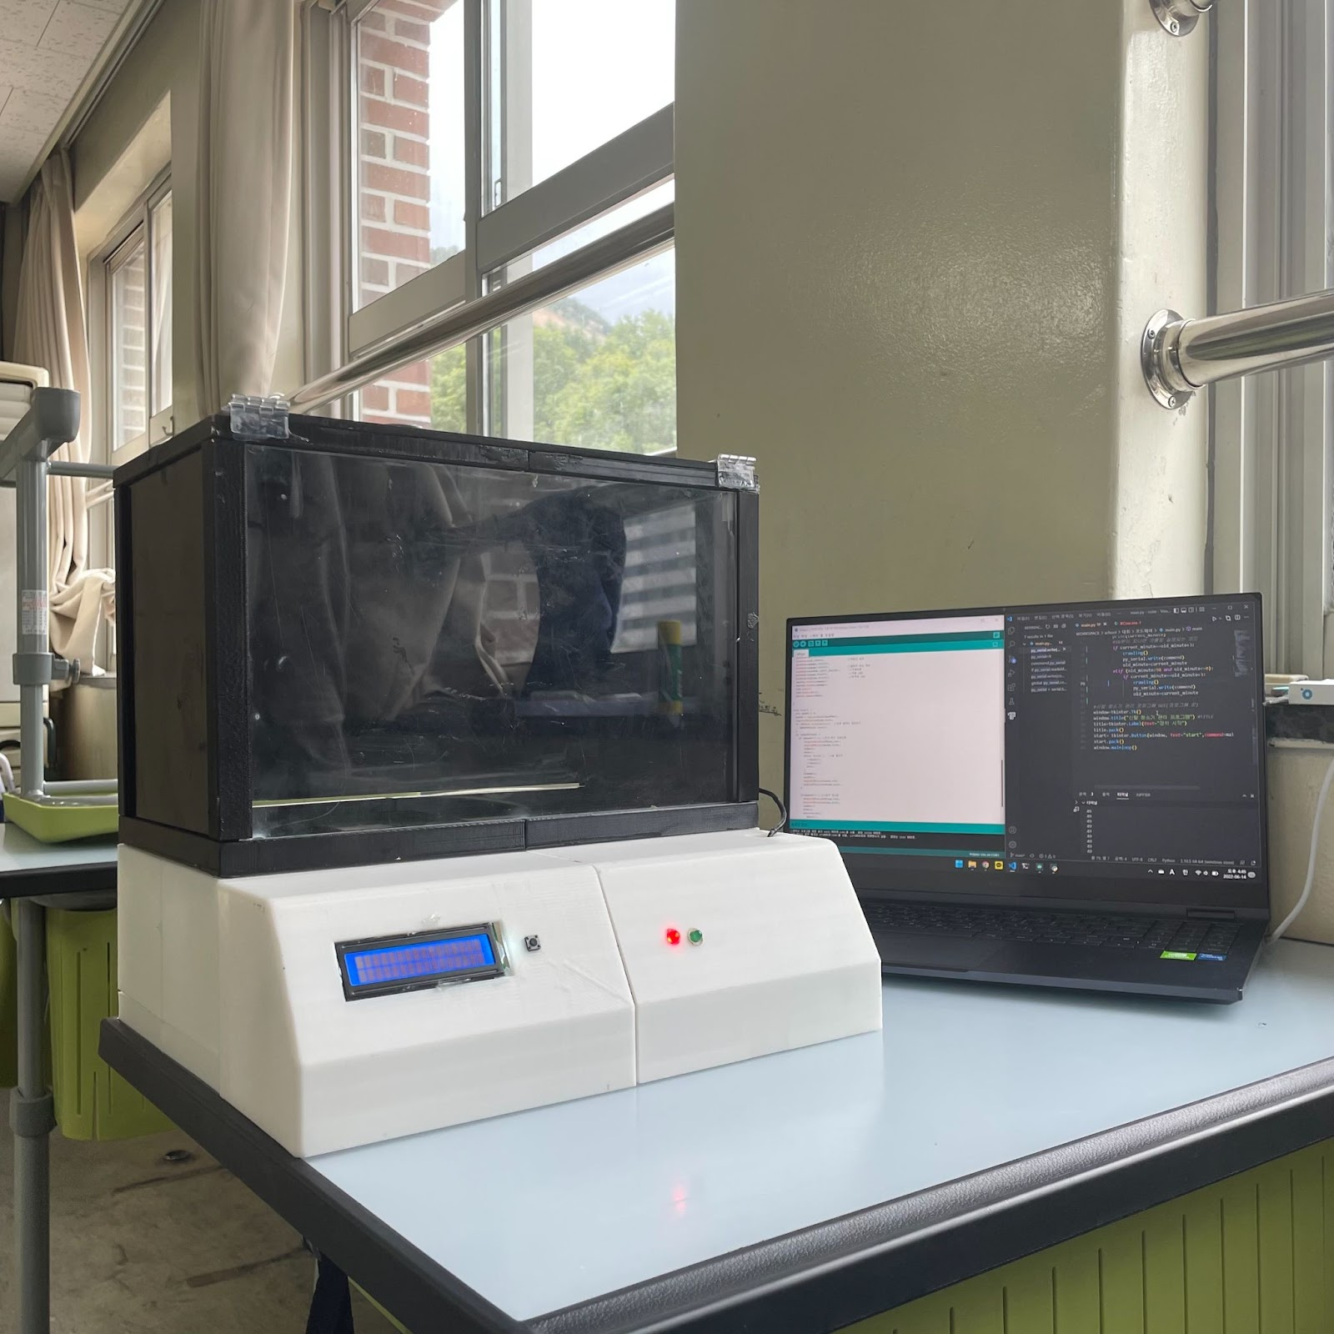
ASCM 프로토타입
작품 결론
▶ 기존 제품과 달리 부피가 작아 배치가 용이함
▶ 짧은 시간 내로 신발을 자동으로 청소해준다는 점에서
실용성과 응용 가능성이 높음
▶ 집이나 학교 문 앞 뿐만 아니라 공공장소에 배치하여
지나갈 때마다 신발 청소를 하며 작품을 실생활에
적용 및 응용할 수 있을 것이라 예상함
.
.
.
Notes:
병신

Slide 11
추후 개선사항
1. 하드웨어
▶ 현재는 작품 크기상 신발 한 쪽만 가능함. 최종 작품은 다음 번에는 두 쪽 다 한번에 청소하는 기능을 추가
▶ 신발 밑면 전체 완벽한 청소
▶ 물청소
2. 소프트웨어
▶ 아두이노와 Python간의 무선통신기능 개선
▶ 날씨에 따른 청소방법 세분화
▶ 실시간 날씨 스크랩 알고리즘 개선
.
.
.
Notes:
병신

